Slide 1
UT1. Selección de arquitecturas y herramientas de programación
DAW - Desarrollo Web Entorno Servidor
Fernando Galindo

Slide 2
Contenidos
1. Modelos de programación Web
2. Aplicaciones Web
3. Tecnologías Servidor Web
4. Lenguajes
5. Servidor Web
6. Ejemplos de aplicaciones Web
7. Entorno de desarrollo

Slide 3
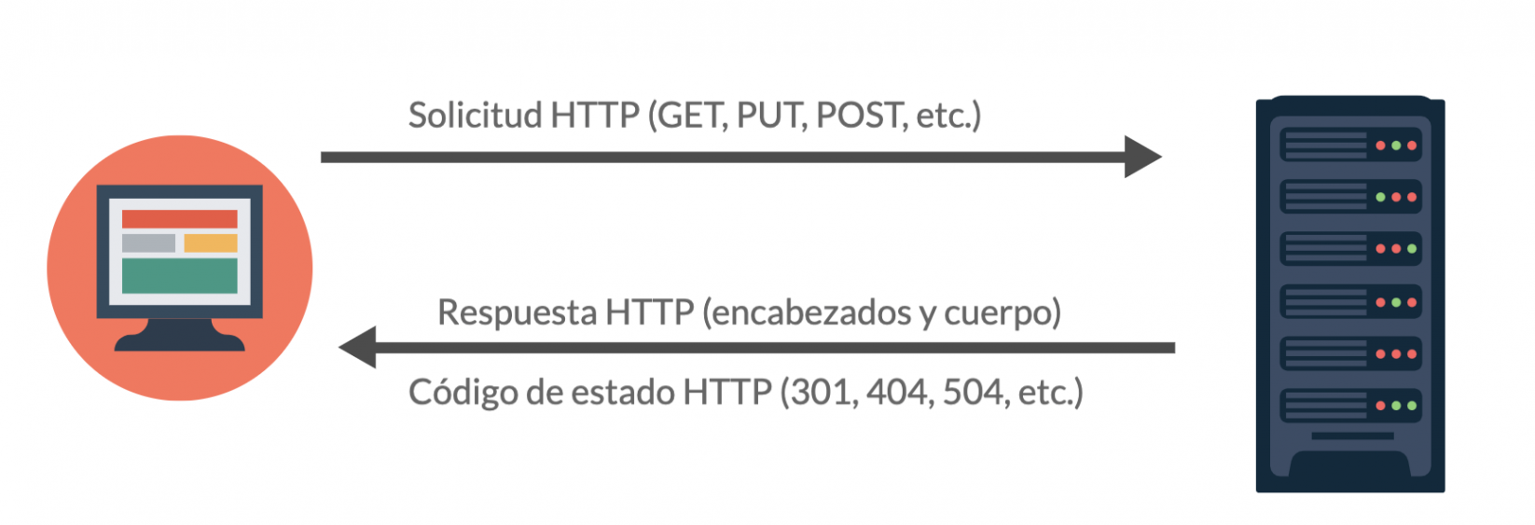
1. Modelos de programación Web
Funcionamiento petición para una página Web:
1. El cliente solicita una página (Extensión .htm, .html o .xhtml)
2. El servidor busca esa página en un almacén de páginas (cada una suele ser un fichero).
3. El servidor recupera la página y la envía al cliente
4. El navegador del cliente muestra la página

Slide 4
1. Modelos de programación Web
Páginas Web estáticas: no cambian su estructura ni contenido
No necesariamente necesitan de un servidor Web para ser tratadas ya que son documentos que no se modifican y el navegador los recupera directamente
Páginas Web Dinámicas: modifican su contenido en tiempo de ejecución
Lado del cliente: La página se modifica sin necesidad de que intervenga el servidor, ya tienen los códigos de qué hacer en cada caso (JavaScript)
Lado del servidor: Los códigos se generan como resultado de la ejecución de un programa. Intervienen bases de datos, validaciones y funcionalidad más compleja (php, jsp, asp …)

Slide 5
2. Aplicaciones Web
Aplicación Web, es un tipo de página web dinámica, en el que las aplicaciones se ejecutan en el servidor web y se muestran en un navegador.
No necesitan ninguna instalación en lado del cliente, salvo el navegador
Permiten la ejecución simultánea de varios clientes
Fácil mantenimiento, el cambio en el servidor queda accesible a los clientes
Muchas aplicaciones lo usan: Moodle, Wordpress…

Slide 6
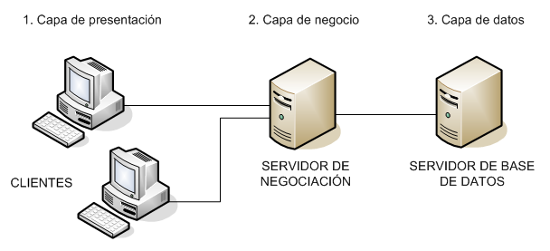
2. Aplicaciones Web
Arquitectura Web 3 capas

Slide 7


3. Tecnologías Servidor Web
Arquitectura Web 3 capas
Presentación navegador web
Negocio: servidor Web (Apache, nginx, …)
Datos: Base de Datos (Mysql, MariaDB, …)

Slide 8
4. Lenguajes
Existe la posibilidad de integrar los códigos anteriores con los lenguajes de marcas que ya conocemos
Podemos integrar códigos HTML con los códigos anteriores como PHP
<!DOCTYPE html>
<html>
<head>
<title>Código embebido</title>
<meta http-equiv="Content-Type" content="text/html; charset=UTF-8">
</head>
<body>
<h1>Prueba de código php</h1>
<?php echo $_SERVER[‘SERVER_NAME’]; ?>
</body>
</html>

Slide 9
5. Servidor Web
Instalación
Modo fácil: XAMPP o LAMP
Tiene integrado el servidor Apache, PHP, MySQL
Modo pro: instalar cada servicio y paquete por separado
Apache
PHP
MySQL

Slide 10
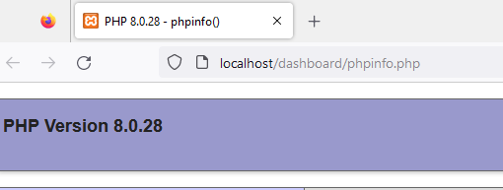
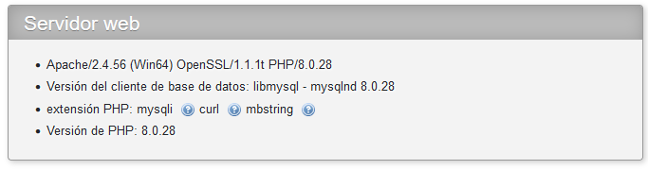
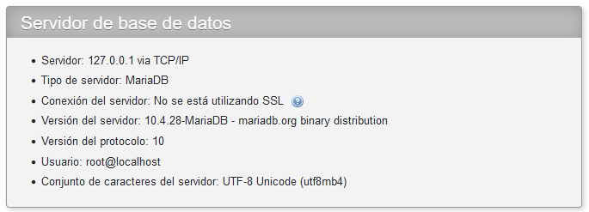
5. Servidor Web
Utilizaremos la versión de PHP 8.0.28

Slide 11

6. Ejemplos de Aplicaciones Web
JSP y servlets, se basan en el lenguaje de programación Java
JSP, los códigos Java se encuentran embebidos dentro del código HTML
Servlets, son programas en Java
Funcionan sobre un contenedor de aplicaciones (Tomcat)

Slide 12
6. Ejemplos de Aplicaciones Web
PHP es un lenguaje de guiones, que genera código HTML
Sintaxis similar a la de Java
El código se encuentra entre los delimitadores <?php y ?>
Importante, nuestro servidor Web tiene que tener habilitado las extensiones PHP

Slide 13
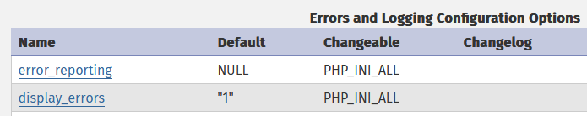
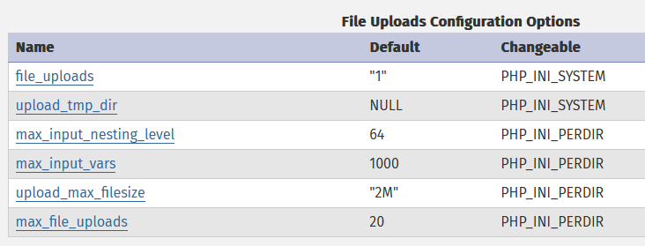
6. Ejemplos de Programación Web
Existen diferentes parámetros para configurar nuestro servidor PHP:
https://www.php.net/manual/en/ini.core.php

Slide 14
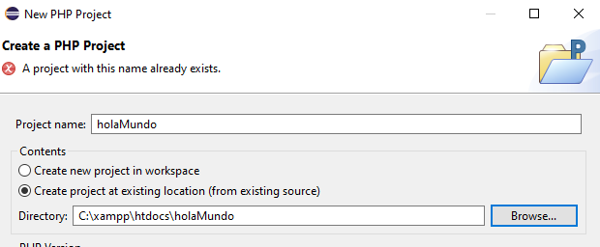
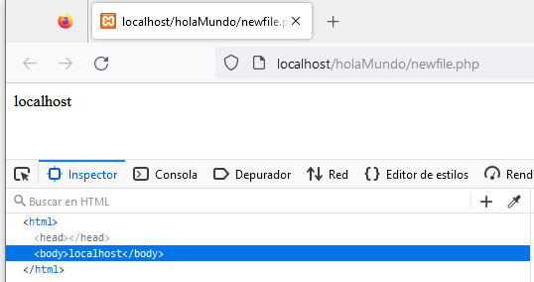
7. Entornos de desarrollo
Debemos enlazar el proyecto, con un directorio de htdocs
Una vez arrancado Apache dentro de XAMPP, podemos ver nuestra aplicación Web

